Slide 1
FACTORES DE RIESGO GTC 45
Competencia: Aplicar practicas de protección ambiental, sst en el trabajo de acuerdo con las políticas organizacionales y la normatividad vigente.
RAP 10: Reportar las condiciones y actos que afecten la protección del medio ambiente y sst, de acuerdo con los lineamientos establecidos en el contexto organizacional y social.

Slide 2
Generalidades
Peligro: Fuente, situación o acto con potencial de daño en términos de enfermedad o lesión a las personas, o una combinación de éstos (NTC-OHSAS 18001).
Riesgo: Combinación de la probabilidad de que ocurra(n) un(os) evento(s) o exposición(es) peligroso(s), y la severidad de lesión o enfermedad, que puede ser causado por el (los) evento(s) o la(s) exposición(es) (NTC-OHSAS 18001).
El propósito general de la identificación de los peligros y la valoración de los riesgos en Seguridad y Salud en el trabajo, es entender los peligros que se pueden generar en el desarrollo de las actividades, con el fin de que la organización pueda establecer los controles necesarios, al punto de asegurar que cualquier riesgo sea aceptable.
Todos los trabajadores deberían identificar y comunicar a su empleador los peligros asociados a su actividad laboral.

Slide 3

BIOLOGICO
Virus
Picaduras
Bacterias
Mordeduras
Hongos
Parásitos
Fluidos o excrementos

Slide 4
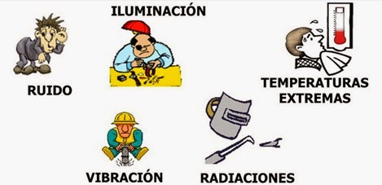
FISICOS
Ruido (intermitente-continuo)
Iluminación (luz visible por exceso o deficiente)
Temperaturas extremas (calor-frio)
Radiaciones ionizantes (Rayos x)
Radiaciones no ionizantes (laser, infrarrojo, ultravioleta)
Vibración (cuerpo entero-segmentaria)

Slide 5
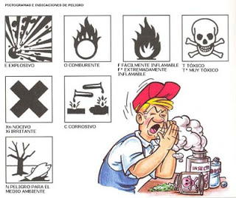
QUIMICOS
Gases y vapores
Fibras
Polvos orgánicos e inorgánicos
Material particulado
Líquidos (nieblas y rocíos)
Humos (metálicos y no metálicos)

Slide 6
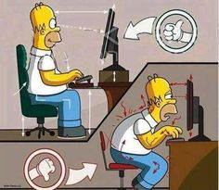
BIOMECANICOS
Movimientos repetitivos
Posturas (prolongada, mantenida, forzada, anti gravitacional)
Manipulación de cargas
Esfuerzo

Slide 7
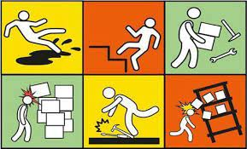
CONDICIONES DE SEGURIDAD
Mecánico (elementos o partes de maquinas, herramientas, equipos, materiales proyectados)
Locativo (superficies de trabajo, medios de almacenamiento y condiciones de orden y aseo
Espacios confinados
Eléctrico (alta y baja tensión)
Tecnológico (explosión, fuga, derrame e incendio)
Trabajo en alturas

Slide 8

FENOMENOS NATURALES
Sismo
Derrumbe
Vendaval
Precipitaciones
Terremoto
Tsunamis
Inundación
Avalanchas

Slide 9

PSICOSOCIAL
Característica del grupo social del trabajo (relaciones, calidad de interacciones, trabajo en equipo)
Interfase persona-tarea (conocimientos, iniciativa, autonomía y reconocimiento)
Condiciones de la tarea (carga mental, contenido de la tarea, demandas emocionales, monotonía)
Jornada de trabajo (pausas, trabajo nocturno, rotación, horas extras, descansos)

Slide 10

PSICOSOCIAL
Características de la organización del trabajo (comunicación, organización del trabajo, demandas cualitativas y cuantitativas de la labor)
Gestión Organizacional (estilo de mando, contratación, inducción, capacitación, bienestar social, evaluación del desempeño y manejo de cambios)

